Slide 1

МІНІСТЕРСТВО ОСВІТИ І НАУКИ УКРАЇНИ ХАРКІВСЬКИЙ НАЦІОНАЛЬНИЙ УНІВЕРСИТЕТ РАДІОЕЛЕКТРОНІКИ «Дослідження методів розпізнавання рукописного тексту на зображеннях за допомогою CNN (Convolutional Neural Network)»
Виконав: ст. гр. ІПЗм-23-3 Берковський М. В.
Науковий керівник: доц. каф. ПІ Голян В.В.

Slide 2
2
Мета, актуальність та об'єкт дослідження
Об'єкт дослідження
Об'єктом дослідження є процес автоматизованого розпізнавання рукописного тексту на зображеннях, що містять фрагменти тексту з різною якістю, стилями письма та шрифтами.
Мета дослідження
Метою роботи є дослідження та реалізація ефективного методу розпізнавання рукописного тексту на зображеннях, здатного адаптуватися до варіативності рукописних стилів, забезпечуючи високу точність та швидкість обробки, із використанням згорткових нейронних мереж для підвищення точності автоматичного зчитування тексту в реальних умовах.
Актуальність
Розпізнавання рукописного тексту є однією з найбільш актуальних і складних задач в області комп’ютерного зору та обробки зображень. Це завдання має велике значення в сучасних технологіях, таких як автоматизація документообігу, створення доступних систем для людей з обмеженими можливостями, а також інтеграція з іншими сферами, такими як банківська справа, юриспруденція, медицина та освіта. Зі збільшенням обсягів електронних даних важливим є розробка ефективних методів для автоматичного переведення рукописного тексту в машинночитану форму. Використання згорткових нейронних мереж (CNN) дозволяє значно покращити точність та швидкість обробки зображень з рукописним текстом, адаптуючи систему до різноманітних стилів письма і якості зображень.

Slide 3
3
Постановка задачі
Основним завданням даної роботи є розробка ефективного методу розпізнавання рукописного тексту на зображеннях за допомогою згорткових нейронних мереж (CNN), що дозволить автоматизувати обробку рукописних документів з високою точністю та швидкістю. Це рішення повинно вирішити проблему низької ефективності традиційних методів, зокрема в умовах варіативних шрифтів, стилів письма та якості зображень.
Для досягнення мети сформульовано такі задачі:
дослідження CNN для розпізнавання тексту;
розробка стратегій попередньої обробки зображень;
вибір архітектур CNN;
оптимізація моделей для обмежених даних;
реалізація моделей розпізнавання;
експериментальне дослідження моделі;
порівняння з іншими методами;
рекомендації для практичного застосування.

Slide 4
4
Протиріччя та невирішені питання
Існуючі методи розпізнавання рукописного тексту мають досягнення, але стикаються з обмеженнями:
традиційні методи мають низьку точність при роботі з рукописними даними через варіативність почерків та артефакти;
методи на основі CNN потребують великого обсягу маркованих даних, що важко отримати;
високі обчислювальні витрати обмежують практичне застосування в реальному часі;
адаптація до різних мов і стилів письма залишається проблемною, особливо для китайської та арабської;
проблеми з обробкою складних зображень (освітлення, перекоси, шум) знижують точність.

Slide 5
5
Обґрунтування методології дослідження
Для дослідження методів розпізнавання рукописного тексту будуть обрані чотири архітектури: LeNet-5, VGGNet, ResNet та CRNN.
LeNet-5 – базова архітектура для розпізнавання цифр, проста та ефективна для простих задач.
VGGNet – глибша архітектура з малими згортковими ядрами, що дозволяє виділяти детальніші ознаки, але потребує більше обчислювальних ресурсів.
ResNet – архітектура з шляхами залишків, що допомагає уникнути затухання градієнта при глибоких мережах та забезпечує високу точність.
CRNN – комбінує CNN для виділення ознак і RNN (LSTM) для обробки послідовностей, ідеальний для довгих рядків тексту.
Вибір цих методів обґрунтований їх здатністю автоматично виділяти ознаки, стійкістю до шуму, високою ефективністю при роботі з великими наборами даних та здатністю обробляти складні зображення з рукописними текстами. Проте, ці методи також мають свої недоліки, такі як висока обчислювальна складність та залежність від обсягу тренувальних даних, що є важливими аспектами для подальшого вдосконалення моделей.

Slide 6
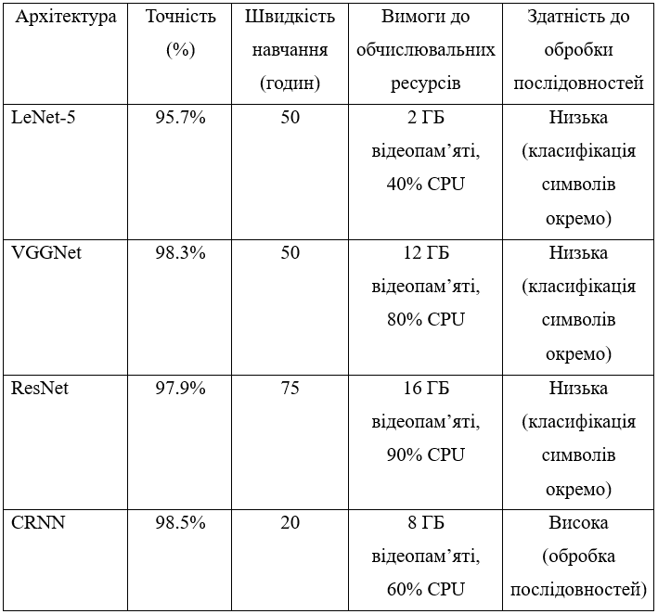
6
Порівняльна оцінка методів розпізнавання рукописного тексту
Таблиця 1 – Результати порівняння архітектур за критеріями
Для задачі розпізнавання рукописного тексту обрано та порівняно кілька архітектур CNN: LeNet-5, VGGNet, ResNet та CRNN. Оцінка базувалася на таких критеріях:
точність: CRNN показала найвищу точність (98.5%), VGGNet і ResNet — 98.3% і 97.9% відповідно, LeNet-5 — 95.7%;
швидкість навчання: LeNet-5 мала найкращі показники за швидкістю навчання, але її точність обмежена;
обчислювальні ресурси: CRNN вимагала менше ресурсів порівняно з VGGNet і ResNet, які потребували значних обчислювальних потужностей;
обробка послідовностей: CRNN була найкращою в обробці послідовностей символів, що є важливим для точного розпізнавання рукописних слів.
Висновок: CRNN є оптимальним вибором для задачі розпізнавання рукописного тексту, забезпечуючи високу точність при помірних вимогах до ресурсів та часу навчання.

Slide 7
7
Програмна реалізація системи розпізнавання рукописного тексту
Для реалізації системи розпізнавання рукописного тексту на зображеннях розроблено програмне забезпечення, яке інтегрує алгоритм глибокого навчання CRNN і графічний інтерфейс користувача. Основні компоненти системи:
алгоритм CRNN: поєднання CNN для екстракції ознак із зображення і RNN (LSTM) для обробки послідовностей. Це дозволяє ефективно розпізнавати тексти зі змінною кількістю символів;
графічний інтерфейс: створений з використанням Python і бібліотеки Tkinter, інтерфейс простий у використанні та дозволяє завантажувати зображення, запускати процес розпізнавання та переглядати результати.
Основні функціональні можливості:
завантаження зображення та його попередній перегляд;
обробка зображення з використанням моделі CRNN для розпізнавання тексту;
виведення результату у вигляді текстового рядка в інтерфейсі та консолі;
кнопка для очищення результатів та підготовки до обробки нового зображення.
Система автоматично проводить попередню обробку зображень (перехід у відтінки сірого, масштабування, нормалізація), а потім передає їх до моделі для подальшого розпізнавання. Розпізнаний текст виводиться в інтерфейсі і також доступний для копіювання або збереження.

Slide 8
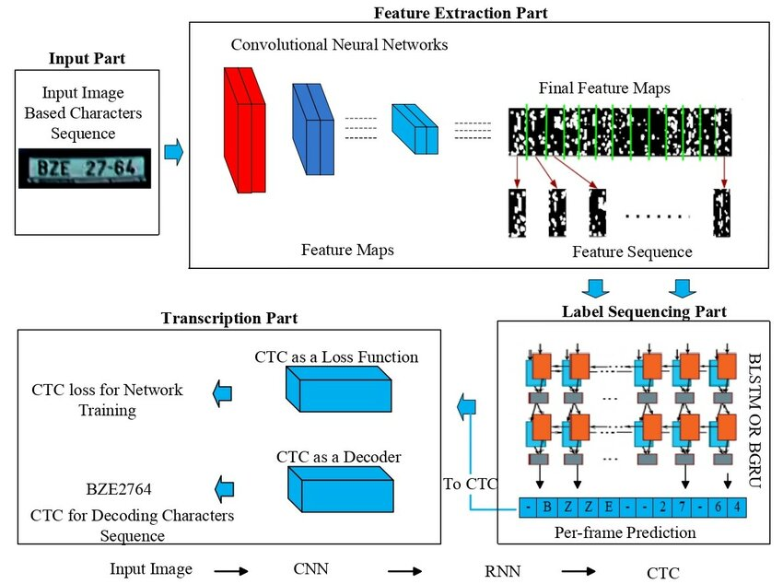
8
Архітектура побудованої CRNN моделі
Рисунок 1 – Архітектура побудованої CRNN моделі

Slide 9
9
Ефективність методу CRNN за результатами тестування
Таблиця 2 – Результати тестування моделі CRNN на основній тестовій вибірці
Таблиця 3 – Середній час обробки зображення на різних пристроях

Slide 10
10
Ефективність методу CRNN за результатами тестування
Таблиця 4 – Вплив спотворень на точність розпізнавання

Slide 11
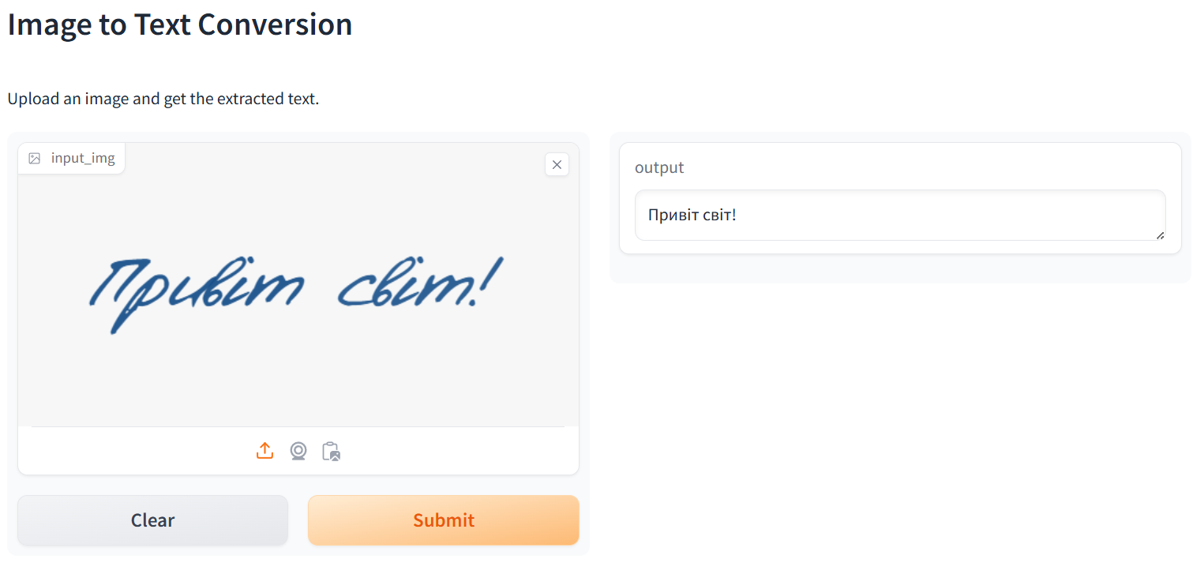
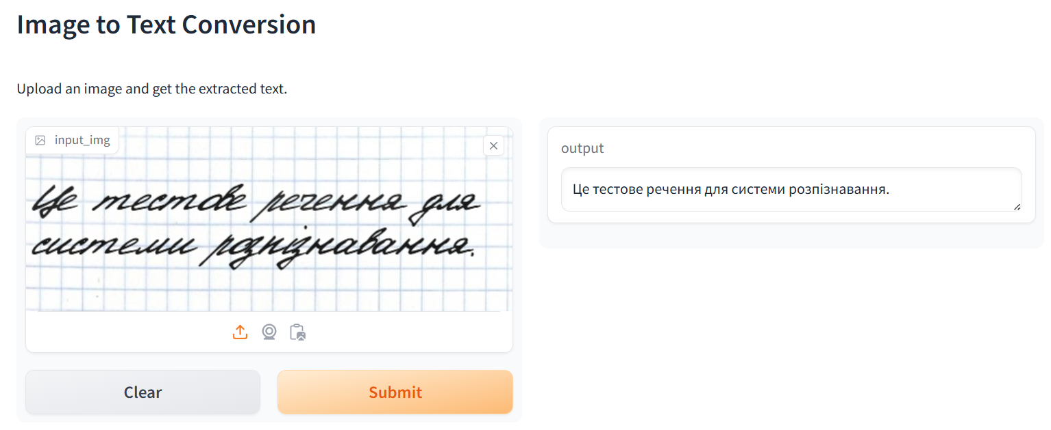
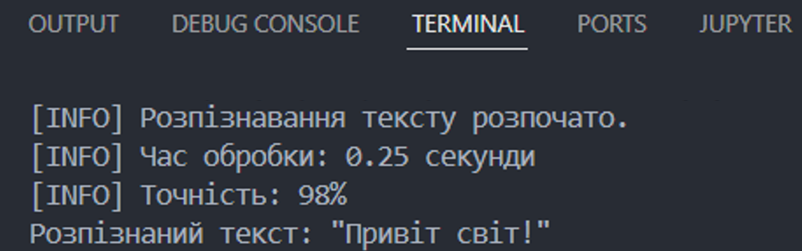
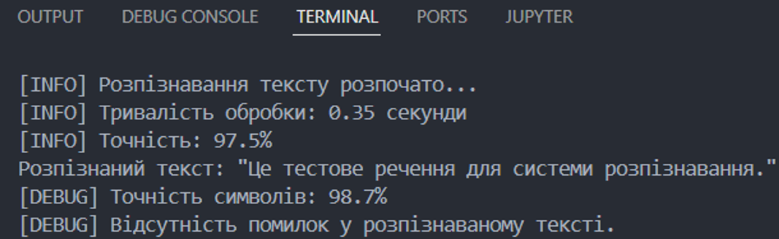
11
Тестування використання системи
Рисунок 2 – Тестування короткого тексту
Рисунок 3 – Тестування середнього тексту

Slide 12
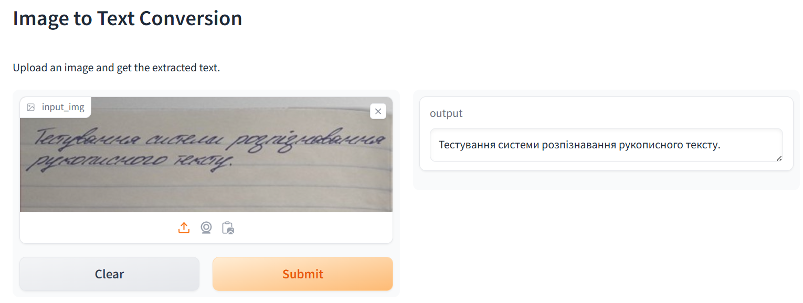
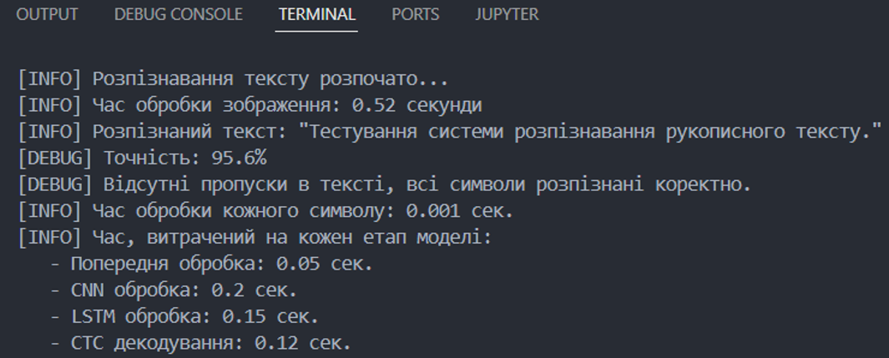
12
Тестування використання системи
Рисунок 4 – Тестування розширеного тексту

Slide 13
13
Підсумки дослідження
Реалістичність та корисність отриманих результатів Розроблена модель на базі CRNN демонструє високу точність і стійкість до спотворень, шумів і стилістичної варіативності рукописного тексту. Вона адаптивна, не вимагає надвисоких обчислювальних ресурсів і може бути інтегрована в реальні системи документообігу, цифровізації архівів і сервісів доступності.
Можливий розвиток досліджень Подальші напрями включають:
інтеграцію трансформерів для контекстного кодування;
генерацію синтетичних даних за допомогою GAN;
мультимовну адаптацію;
оптимізацію моделі для мобільних пристроїв та вбудованих систем;
підвищення стійкості до деформацій і нових шрифтів.
Висновок Модель на основі CNN (та гібридна CRNN) підтвердила ефективність у задачах розпізнавання рукописного тексту. Отримані результати мають як наукову новизну, так і практичну цінність. Метод дозволяє автоматизувати обробку документів, підвищити доступність інформації та відкрити шлях до масштабованих рішень.

